Slide 1

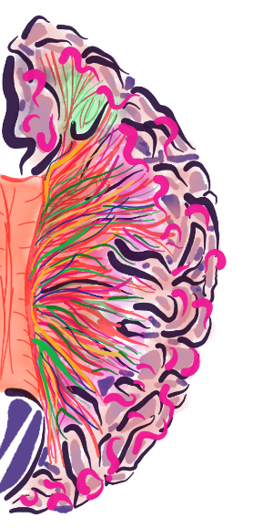
Tema 4. Exploración cognitiva I: sistemas de evaluación de la memoria y atención en el paciente adulto.
Profª.Dra. Patricia Sánchez-Herrera Baeza
Máster Universitario en Neurocontrol Motor
Evaluación Neurológica

Slide 2
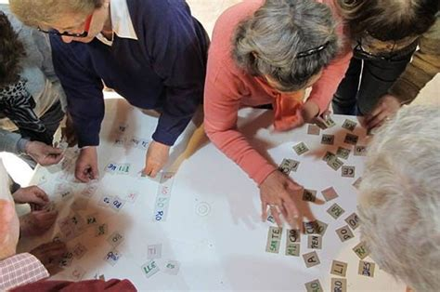
Sistemas de evaluación de la memoria en pacientes adultos

Slide 3
Sistemas de evaluación de la memoria en pacientes adultos
La evaluación clínica de la memoria puede asumir varios objetivos, no todos igualmente relevantes para todos los sujetos:
  Determinar la naturaleza y extensión de las alteraciones del funcionamiento nemónico, incluidos los déficits de memoria a lo largo del tiempo.
  Identificar la disponibilidad absoluta o relativa de determinadas funciones o componentes.
  Certificar alguna recuperación espontánea, un deterioro progresivo o la mejoría en respuesta a una intervención cognitiva o farmacológica.
  Determinar qué capacidades nemónicas se necesitan para una vida independiente y definir cuáles serían las operaciones cognitivas mediadoras de estas capacidades

Slide 4
Sistemas de evaluación de la memoria en pacientes adultos
  Pronosticar el funcionamiento nemónico en las actividades de la vida diaria y predecir las consecuencias de un problema de este tipo sobre las actividades cotidianas, ya sean sociales, académicas o laborales.
  Informar sobre si el síndrome amnésico es general o específico o si es persistente o transitorio.
  Examinar la conciencia del sujeto sobre su competencia nemónica (metamemoria).
  Reconocer que lo que se percibe como indicación de una verdadera disfunción nemónica puede deberse a expectativas y evaluaciones subjetivas que el sujeto tiene en relación a sus propios procesos cognitivos.

Slide 5
Sistemas de evaluación de la memoria en pacientes adultos
Existen 2 tipos de pruebas para evaluar la memoria:
Baterías de memoria:
  Batería Neuropsicológica Luria-Nebraska
  Test de Barcelona
Test específicos:
  Memoria Episódica:
    Escala de memoria de Wechsler
    Figura Compleja de Rey
  Memoria Semántica:
    Subtest de vocabulario WAIS III
    Subtest de información WAIS III
    Test de caras y lugares
    BNT (Kaplan et al 1998)

Slide 6
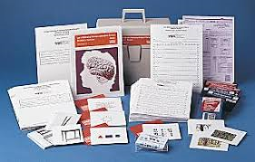
Consta de 269 ítems que proporcionan un perfil para las siguientes 14 escalas: motora, rítmica, táctil, visual, lenguaje receptivo, lenguaje expresivo, escritura, lectura, aritmética, memoria intelectual, patognomónico, hemisferio izquierdo y hemisferio derecho.
Aplicada satisfactoriamente con adolescentes de 12 a 15 años.
El tiempo de aplicación es menor que el de otras baterías ampliamente usadas y con la misma capacidad para diagnosticar la presencia de disfunciones cerebrales o para determinar la lateralización y la localización.

Slide 7
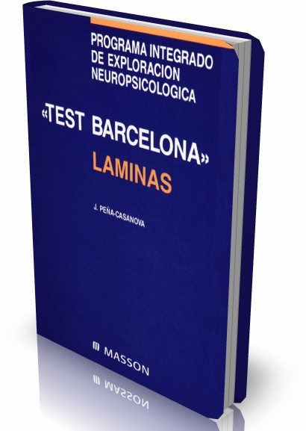
TEST DE BARCELONA- TBR
Autor: Jordi Peña-Casanova
Duración: Aproximadamente 3 horas
Normas de puntuación: específicas para cada subtest
Edad de aplicación: A partir de los 20 años
Es un instrumento neuropsicométrico desarrollado para evaluar cuantitativamente. Las funciones que evalúa son: Orientación, lenguaje, lectura, escritura, reconocimiento visual, memoria y abstracción
Notes:
.

Slide 8
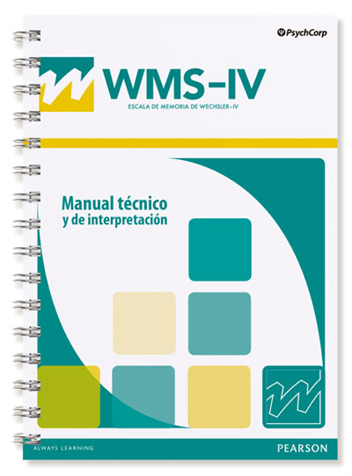
ESCALA DE MEMORIA WECHSLER (WMS-IV)
  La escala de memoria es un instrumento diseñado para evaluar las funciones de memoria. Está formada por seis pruebas principales y una opcional: Memoria lógica, pares de palabras, diseños, reproducción visual, suma espacial, span de símbolos, test breve para la evaluación del estado cognitivo (BCSE).
  A partir de las puntuaciones obtenidas en la pruebas anteriores se estiman cinco indicadores para cinco dominios: memoria auditiva, memoria visual, memoria inmediata, memoria demorada y memoria de trabajo visual.
  Tiempo de aplicación: entre 45 y 60 minutos.
  Edad de aplicación: de 16 a 89 años.

Slide 9
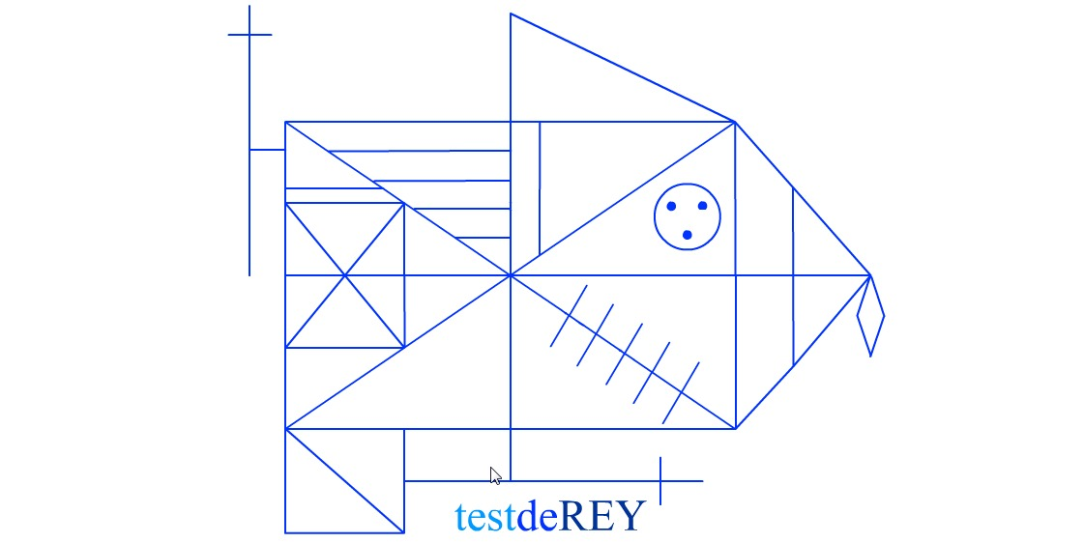
FIGURA COMPLEJA DE REY
  La prueba consiste en copiar y después reproducir un dibujo geométrico complejo.
  Se trata de una prueba de aplicación individual y de tiempo variable.
  Se aplica en niños de a partir de 4 años y adultos.
  Diferentes tipos de puntuación.

Slide 10
Definición de atención
La atención no es un proceso unitario, sino que está integrado por varios componentes (atención sostenida, selectiva, etc…)
Cada cual puede elegir su punto de partida o teoría a la hora de llevar a cabo la evaluación de la atención.

Slide 11
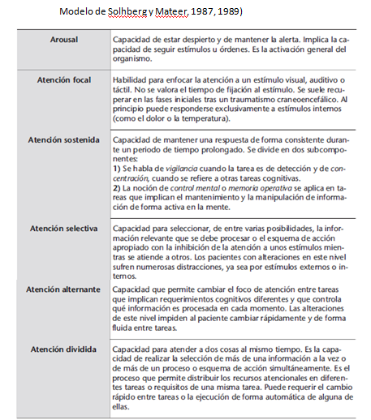

Slide 12
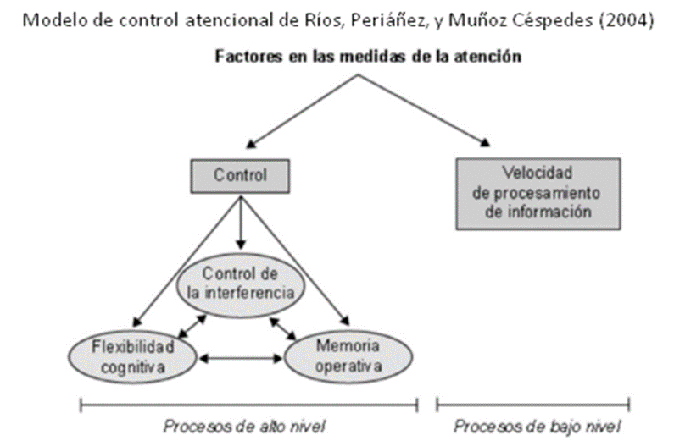

Slide 13

Sistemas de evaluación de la atención en pacientes adultos

Slide 14
Alerta
Escala de coma de Glasgow: de uso extendido aplicada en situación de urgencia.
Coma Recovery Scale-Revised: nos permite realizar un seguimiento del proceso de recuperación del paciente.
Test de orientación y amnesia de Galveston: se emplea en pacientes con TCE y es útil para determinar el estado de amnesia postraumática.
Subtest de control mental de la escala de memoria de Wechsler.

Slide 15
Atención Sostenida
Test de cancelación: como d2 test, o test de cancelación de letras o números.
Test de Símbolos y Dígitos (SDMT) o el Subtest Clave de números de las escalas Wechsler.
Test de la “A”.

Slide 16
Atención Selectiva
Test de atención breve.
Subtest de búsqueda en el mapa y la búsqueda telefónica de TEA.
Test de Stroop: en particular su puntuación color y puntuación palabra.
Test d2.
Test de los cinco dígitos: se puede emplear en sustitución del test de Stroop en población con bajo nivel cultural

Slide 17
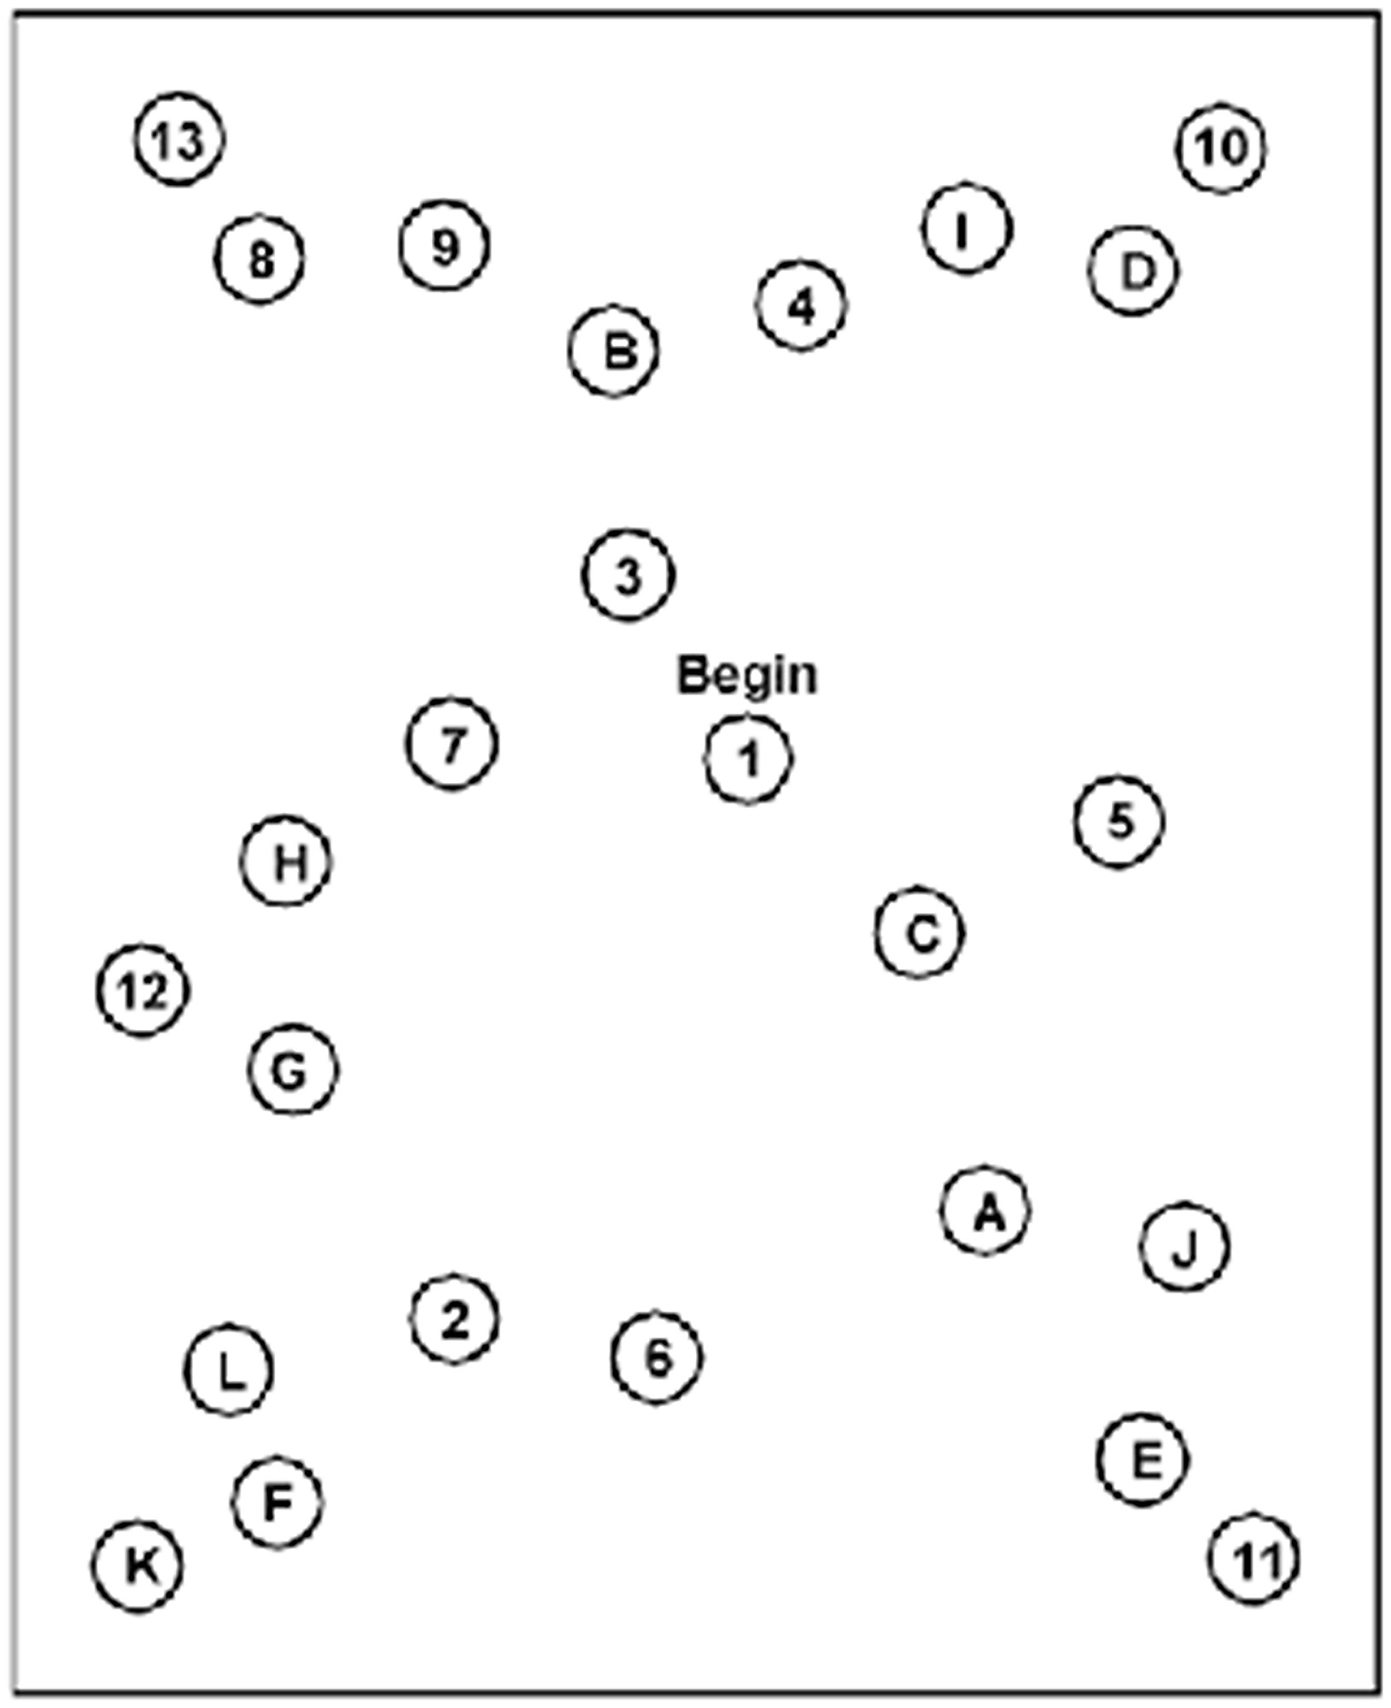
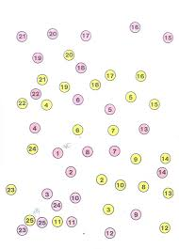
Atención Alternante
Trail Making test (TMT), forma B.
Color Trail Test (CIT), forma B.

Slide 18
Atención dividida
Test de atención global-local (AGL).
Paced Auditory Serial Addition test (PASAT).
Tareas de escucha dicótica.
Trail Making test o Color Trail test.

Slide 19
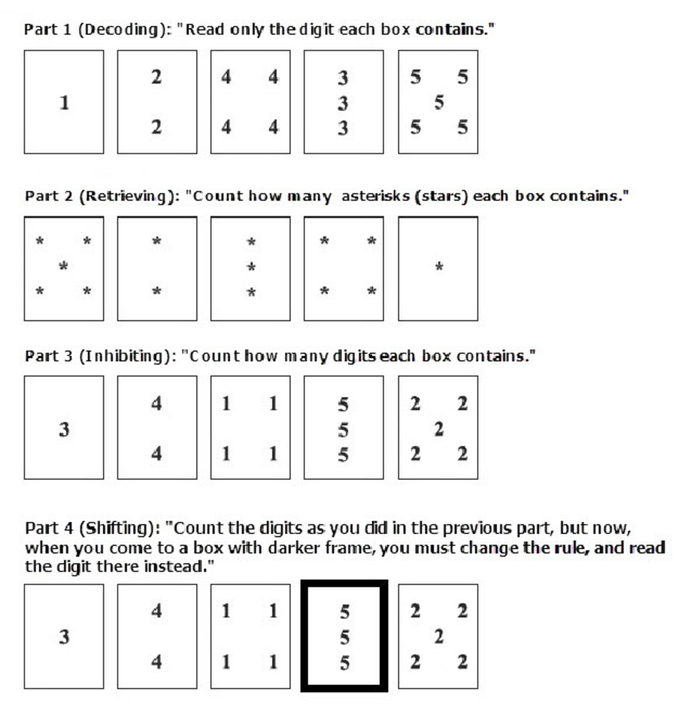
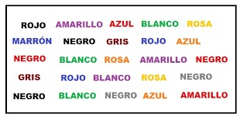
Control de la interferencia
Test de Stroop.
Five Digit Test.

Slide 20
Flexibilidad Cognitiva
Wisconsin Card Sorting Test (WCST): es la prueba más extendida y empleada para la valoración de la flexibilidad cognitiva.
Test de los cinco dígitos.
Test de Fluidez verbal: concretamente, switching, es decir, la capacidad de ir cambiando de una categoría a otra durante la realización de la tarea para llevarla a cabo de una forma más efectiva.

Slide 21
Memoria Operativa
Dígitos y localización espacial (WMS)
Letras y números (WMS).
Paradigma N-back: para valorar el mantenimiento y actualización.
Errores no perseverativos del WCST, para valorar el mantenimiento.
Ejecución en el TMT “B”.

Slide 22
Velocidad de Procesamiento
Índice de velocidad de procesamiento del WAIS-IV: compuesto por los subtest de búsqueda de símbolos, clave números y cancelación.
Test de Stroop: mediante la puntuación color y la puntuación palabra.
TMT, Color Trail Test, la forma “A” de ambos.
Five Digit Test.
Finger Taping Test.

Slide 23
Bibliografía
Etchepareborda, M.C. (2004). Bases experimentales para la evaluación de la atención en el trastorno por déficit de atención con hiperactividad. Revista de Neurología, 38(1): pág. 137-144.
Arán Filippetti1, V. y Daniel Mías, D.(2009). Neuropsicología del Trastorno por Déficit de Atención/Hiperactividad: subtipos predominio Déficit deAtención y predominio Hiperactivo-Impulsivo. Revista Argentina de Neuropsicología 13, 14-28.
A.M. Soprano. Técnicas para evaluar la memoria del niño. Rev Neurol 2003; 37 (1): 35-43
Tirapu Ustárroz J. La evaluación neuropsicológica. Intervención Psicosocial 2007; 16: 189-211.
Sidney Chu, Reynolds F. Occupational Therapy for Children with Attention Deficit Hyperactivity Disorder (ADHD). British Journal of Occupational Therapy 2007;70(9): 372-383.

